Slide 1


Boas-vindas!
Esteja confortável, pegue uma água e se acomode em um local tranquilo que já começamos.

Slide 2


LEMBRE-SE DE GRAVAR A AULA

Slide 3

Aula 10. Data Science
Visualizações em Python (Parte I)

Slide 4

Aprenda a representar graficamente os dados em Python.
Compreender o uso básico das bibliotecas mais utilizadas: Matplotlib e Seaborn.
OBJETIVOS DA AULA

Slide 5
MAPA CONCEITUAL

Slide 6

Para lembrar
Interfaces
Gráficos de linhas
Introdução ao Matplotlib
Gráficos comuns
Gráficos de pontos
Subgráficos
Gráficos de barras
Histogramas
Visualização de distribuições
Introdução a Seaborn
Desagregação por variáveis categóricas

Slide 7

INTRODUÇÃO À VISUALIZAÇÃO EM PYTHON
Notes:
Ideia: Definida por objetivos

Slide 8
A Biblioteca Matplotlib

Slide 9

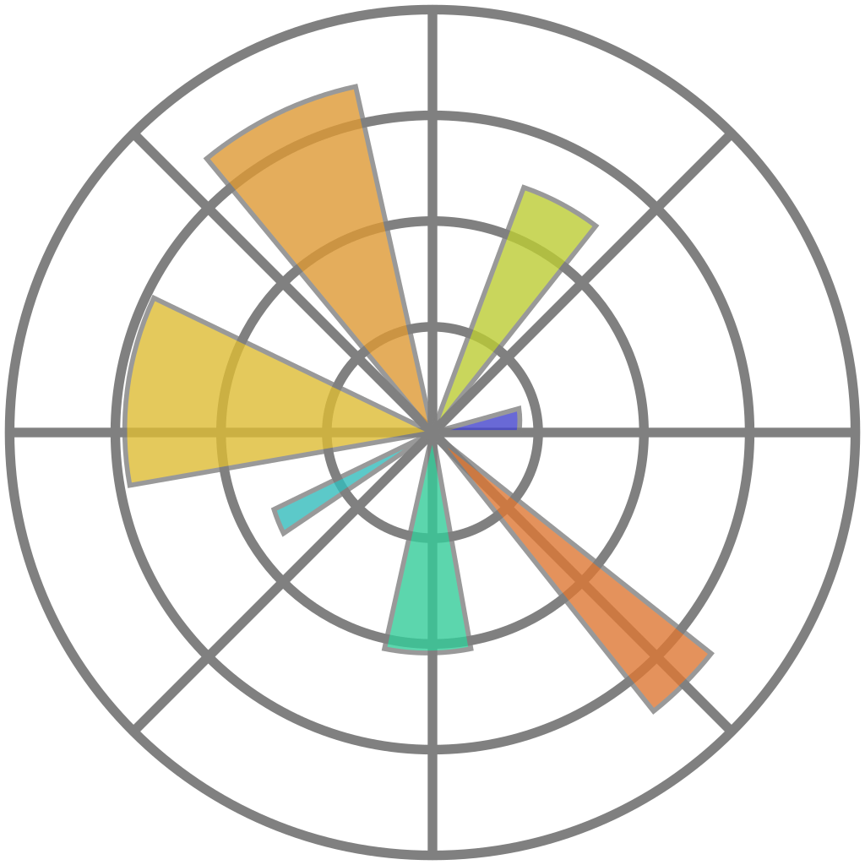

Por que Matplotlib?
É a biblioteca de visualização mais usada no ambiente Python.
É simples e fácil de usar.
Permite um alto nível de personalização dos gráficos.
É um código aberto.
É a base sobre a qual outras bibliotecas como a Seaborn são construídas.
https://matplotlib.org/stable/users/getting_started/

Slide 10
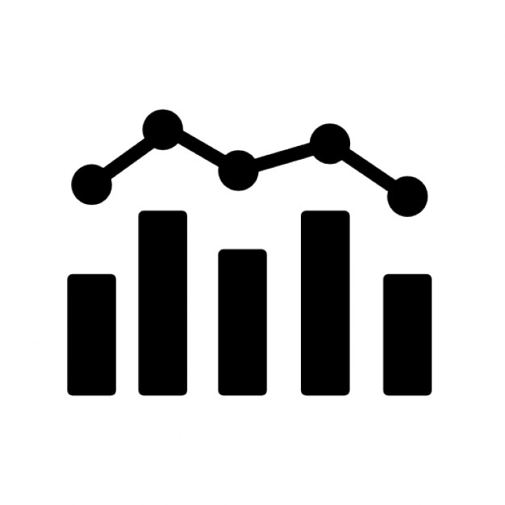
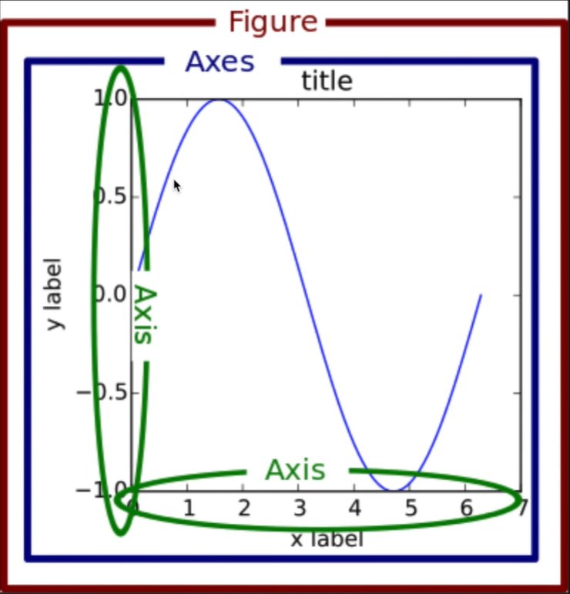
Estrutura do Matplotlib
A dimensão Figure pode ter mais de um Axes

Slide 11
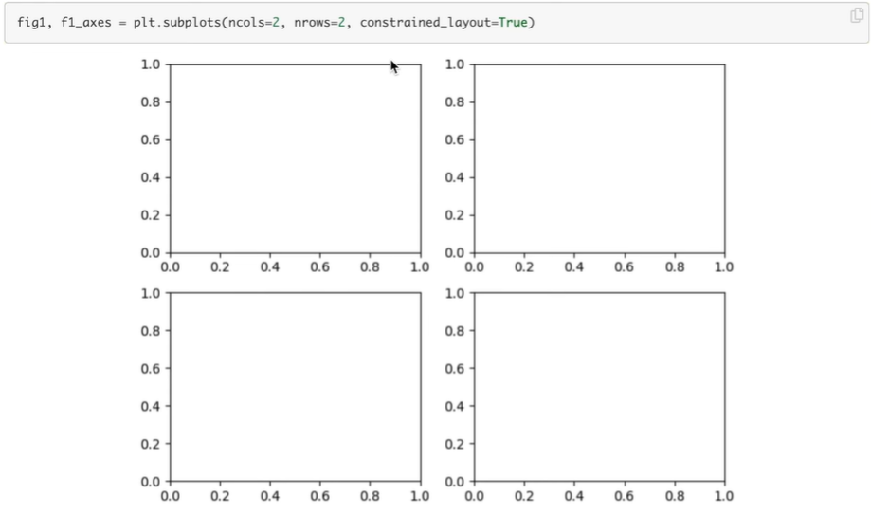
Estrutura do Matplotlib

Slide 12
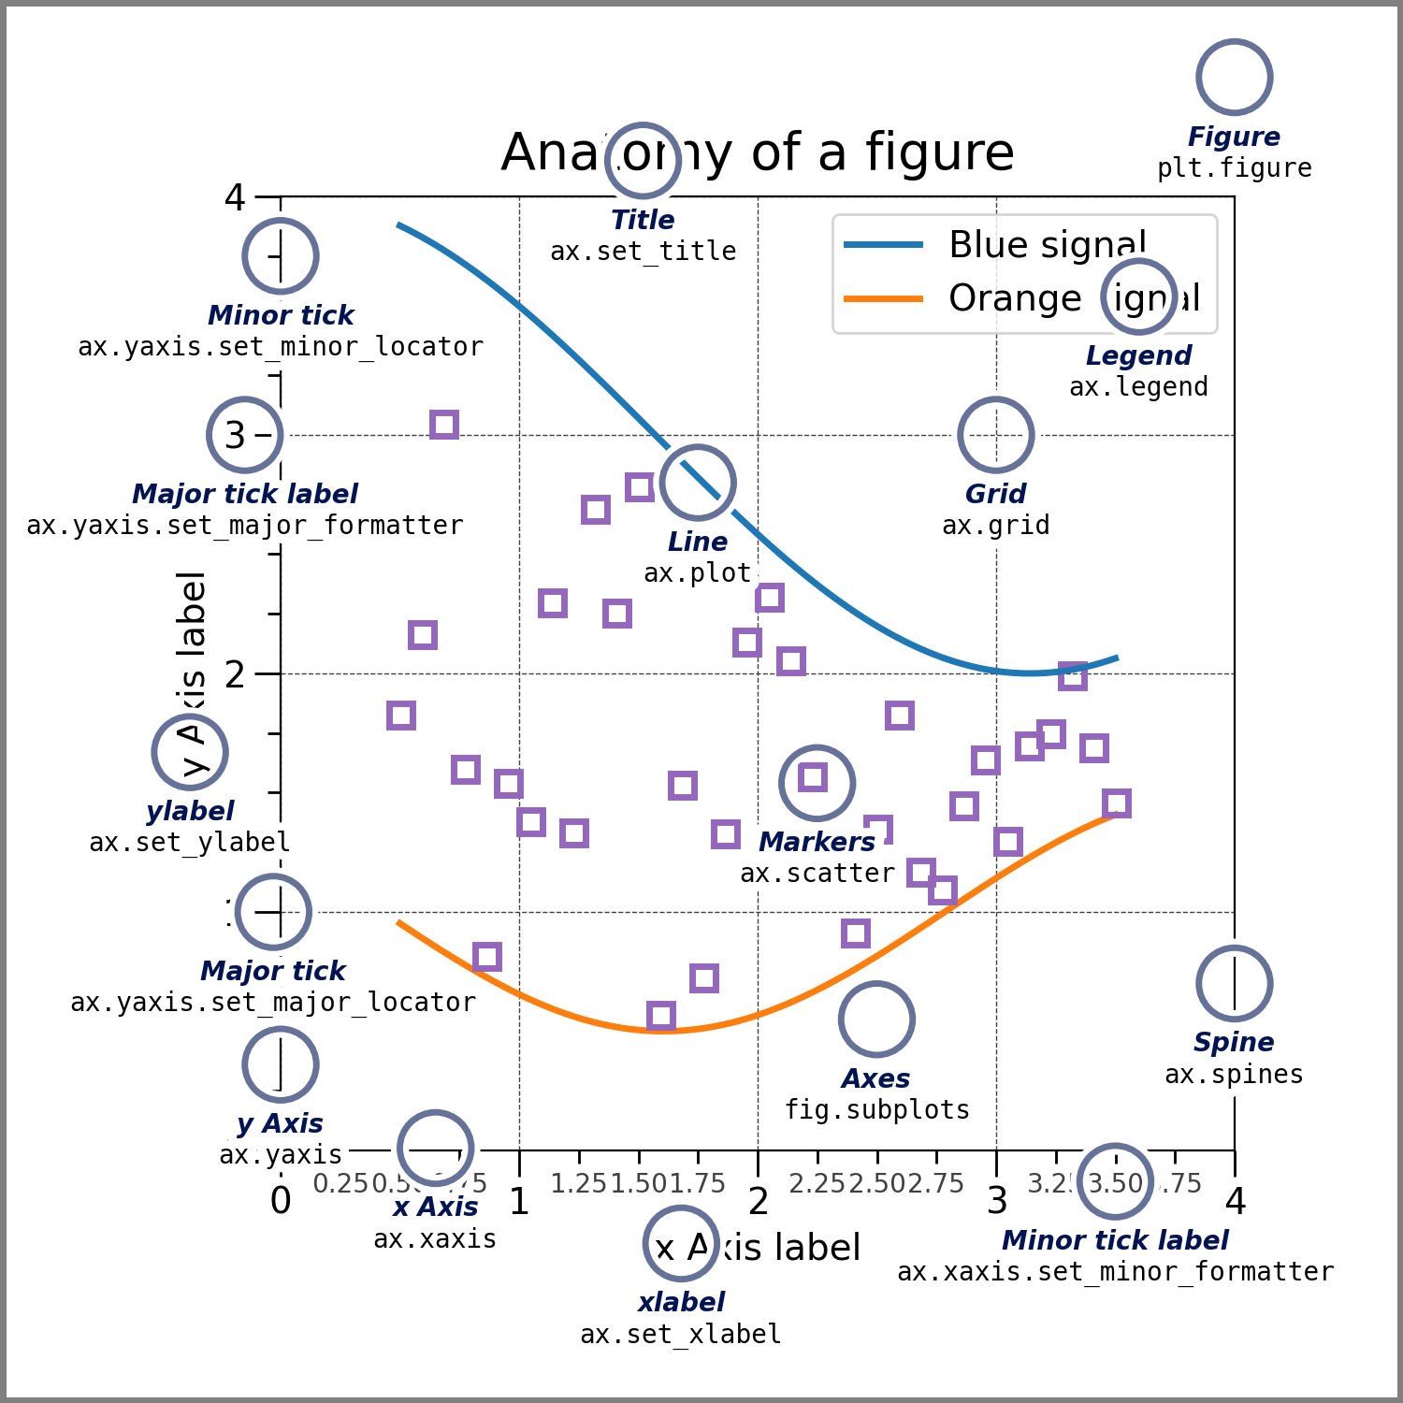
Estrutura do Matplotlib

Slide 13
Interfaces do Matplotlib
Define a maneira como interagimos com o gráfico.
Eles fornecem compatibilidade com a linguagem que inspirou a biblioteca: MATLAB
Existem duas interfaces disponíveis:
Interface orientada ao estado, orientada aos usuários do MATLAB para manter a compatibilidade.
Interface orientada a objetos: permite um maior grau de controle sobre os gráficos porque os tratamos como objetos. Mais Pythonista para nosso gosto (e os mais usados)
Do lado Python da vida! 🐍💪
º

Slide 14

Setup para a aula
Antes de mais nada…
Vamos importar as bibliotecas que usaremos na aula.
Os estilos padrão da matplotlib não são muito estéticos. Podemos mudar o estilo facilmente.
outras opções .use('fivethirtyeight') e .use(‘ggplot’)
Ouokjdbfjdd
import matplotlib as mpl
import matplotlib.pyplot as plt
import seaborn as sns
import pandas as pd
mpl.style.use('bmh')

Slide 15
Primeiro contato
Vamos representar graficamente uma linha conectando os pontos com as coordenadas (x, y) = (1, 2) e (x, y) = (3, 4). Nós precisamos de:
Uma matriz com as duas coordenadas do eixo x [1, 3]
Uma matriz com as duas coordenadas do eixo y [2,4]
Interface orientada a objetos Interface orientada a estado:
conda install matplotlib
conda install seaborn
plt.plot([1, 3], [2, 4])
👉
👉
fig, ax = plt.subplots()
ax.plot([1, 3], [2, 4])
plt.plot([1, 3], [2, 4])

Slide 16
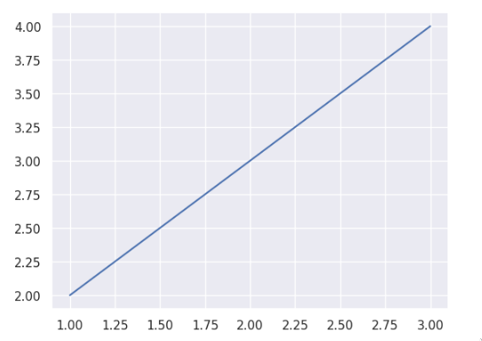
Primeiro contato
Ambas as formas retornam o mesmo resultado.
A interface orientada para o estado parece mais simples, mas tornar os gráficos mais complexos e profissionais torna-a mais difícil de implementar.
Para evitar confusão, usaremos e recomendaremos a interface orientada a objetos.
👉

Slide 17
Comandos básicos
… para contextualizar os gráficos
Ao gerar visualizações, uma boa prática é sempre tentar incluir informações sobre o que está sendo exibido.
Etiquetar os eixos ax.set_xlabel e ax.set_xlabel
Adicionar um título ax.set_title
Adicionar uma legenda ax.legend

Slide 18

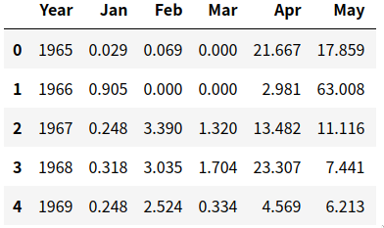
Exemplo de uso
Vamos importar o Data Frame de precipitação da última aula. Os dados estão disponíveis neste link.
Por conveniência, colocamos o Year como o índice do Data Frame o removemos das colunas
df_chuvas = pd.read_csv('<rota>/pune_1965_to_2002.csv')
df_chuvas.head()
df_chuvas.index = df_chuvas['Year']
df_chuvas = df_chuvas.drop('Year', axis='columns')

Slide 19
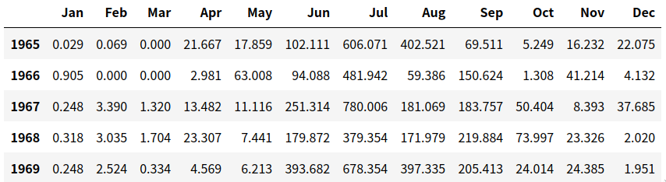
Exemplo de uso
Após a alteração do índice, os dados são os seguintes:

Slide 20
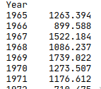
Exemplo de uso
Vamos representar graficamente a precipitação acumulada para os diferentes anos:
Para o eixo x, selecionamos os anos
Para o eixo y, acumulamos as precipitações por ano
👉
x = df_chuvas.index
y = df_chuvas.sum(axis='columns')
y
👉

Slide 21
Exemplo de uso
Definimos os objetos fig e ax, como os que conterão a figura :
sendo width=12 e height=4
Rotulamos os eixos, adicionamos um título e inserimos a legenda:
fig, ax = plt.subplots(figsize=(12,4))
ax.plot(x, y, label='Precipitações acumuladas')
ax.set_xlabel('Ano') ax.set_ylabel('Precipitação acumulada (mm.)') ax.set_title('Precipitações acumuladas segundo o ano') ax.legend()

Slide 22
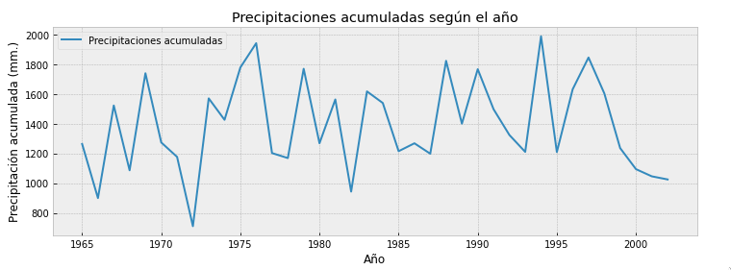
Exemplo de uso
E o resultado é...
chuvas acumuladas de acordo com o ano
Precipitações acumuladas
chuvas acumuladas (mm)
Ano
Bela série temporal, certo? 😉

Slide 23
Algumas observações
O método ax.plot recebe o parâmetro figsize, que define o tamanho do gráfico. Para uma forma retangular 12x4
O método ax.legend insere a legenda em algum canto que não cobre o gráfico. Isso pode ser modificado com o parâmetro loc.
👇
fig, ax = plt.subplots(figsize=(12, 4))
Isso forçará a legenda a aparecer no canto superior direito
ax.legend(loc='upper right')
👉

Slide 24

Para lembrar
Pro-Tip
Se não lembrarmos quais parâmetros um método ou função aceita, podemos escrever o nome do método seguido por um "?" Isso abre a documentação diretamente no ambiente Jupyter.
Por exemplo, ax.legend?
mostra informações relacionadas ao método de legend 😉

Slide 25
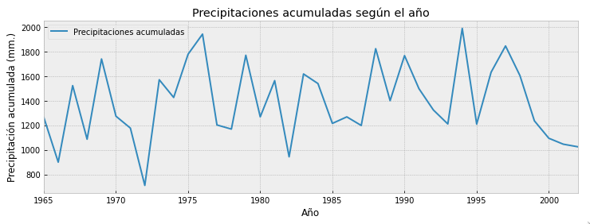
Algumas observações
Se você olhar para a série temporal anterior, poderá ver os eixos vazios nas laterais. Eles podem ser cortados com ax.set_xlim
👉
ax.set_xlim(1965, 2002)
Precipitações acumuladas por ano
Precipitações acumuladas
👈
Precipitações acumuladas (mm.)
Ano

Slide 26

Exportando os gráficos
A Matplotlib permite que você salve as visualizações no computador.
Alguns dos formatos suportados são jpeg, jpg, png, pdf e svg.
O gráfico será salvo no caminho atual, mas você ainda pode especificar qualquer outro caminho.
👉
fig.savefig("precipitações_ano.pdf")

Slide 27


Filtrando Colunas do Data Frame
Vamos para o Colab!

Slide 28
☕
BREAK
5/10 MINUTOS E JÁ VOLTAMOS!

Slide 29
Gráficos mais comuns

Slide 30
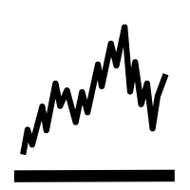
Gráficos de linhas
Eles são adequados para visualizar dados com sequenciamento de tempo, como séries temporais ou curvas de crescimento.
Eles são plotados com o método ax.plot(x, y)
Se x não for especificado, matplotlib tomará como coordenadas em x a matriz de inteiros [0, 1, 2, …, n]

Slide 31
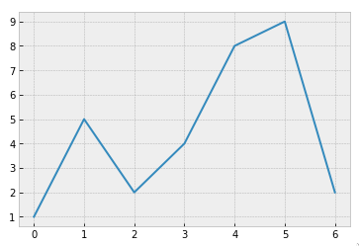
Gráficos de linhas
Vejamos um exemplo...
fig, ax = plt.subplots() ax.plot([0, 1, 2, 3, 4, 5, 6], [1, 5, 2, 4, 8, 9, 2])
equivalente a...
fig, ax = plt.subplots() ax.plot([1, 5, 2, 4, 8, 9, 2])
👉

Slide 32
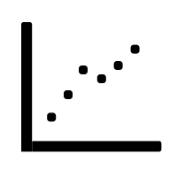
Gráficos de dispersão
Útil quando você tem uma grande quantidade de dados numéricos emparelhados
Eles permitem visualizar a relação entre duas variáveis ​​através da nuvem de pontos
Nuvem de pontos “alinhada” relação forte
Nuvem de pontos “dispersa” relação fraca ou nula
São representados graficamente com ax.scatter
👉
👉

Slide 33
Gráficos de dispersão
Vejamos um exemplo...
Considere as medidas de peso e altura de 50 alunos(as)
pesos = [42.8, 43.3, 42. , 44. , 44.1, 43.5, 48.1, 48.9, 47.7,46.9,50.4, 52.7, 51.8, 54.5, 54.2, 56.9, 55.4, 55.5, 57.1, 58.3, 63.7, 58.8, 64.6, 60.2, 64. , 63.8, 61.4, 66.3, 64.7, 63.9, 69.3, 67.9, 65.2, 70.8, 70.5, 69.3, 75.3, 75.5, 78.2, 78. , 73.2, 78. , 80.1, 78.2, 76. , 81.5, 79.4, 81.8, 81.8, 84.1] alturas = [149. , 149. , 149.9, 156.8, 150.6, 155.4, 151. , 162. , 165., 157.8, 164.4, 160.1, 160.8, 163.8, 175.2, 162. , 159.5, 159.2, 169.8, 166.7, 179.4, 180.6, 163.3, 178.8, 176.3, 184.8, 181. , 170.5, 184.1, 187.1, 187.1, 177.7, 184.5, 190.3, 196. , 192.1, 200.4, 201.8, 187.5, 202.1, 200.3, 208.8, 204.6, 193.5, 200.9, 196.8, 213.1, 204.8, 215.5, 210.2]
👉

Slide 34
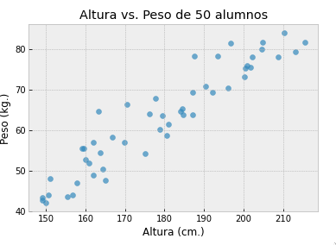
Gráficos de dispersão Vejamos um exemplo...
Altura vs. Pesos de 50 alunos
fig, ax = plt.subplots() ax.scatter(alturas, pesos, alpha=0.7) ax.set_title('Altura vs. Peso de 50 alunos') ax.set_xlabel('Altura (cm.)') ax.set_ylabel('Peso (kg.)')
👉
Como esperado, uma forte relação positiva entre peso e altura é observada🧐

Slide 35
Gráficos de dispersão
Algumas observações...
Para visualizar o relacionamento, os valores das matrizes emparelhadas devem corresponder entre si. O peso da primeira pessoa deve estar junto com a altura da mesma pessoa.
O parâmetro alpha permite que você altere a transparência dos pontos. Muito útil ao traçar muitos pontos..
alpha = 1 pontos sólidos
alpha = 0.01 pontos quase transparentes
👉
👉

Slide 36
Gráficos de dispersão Vamos tentar o Data Frame de Precipitação
A precipitação em agosto será relacionada com a de setembro? 🤔
fig, ax = plt.subplots() mapeamento_cores = ax.scatter(df_chuvas['Aug'], df_chuvas['Sep'], c=df_chuvas.index) fig.colorbar(mapeamento_cores) ax.set_title('Precipitações Agosto-Setembro') ax.set_xlabel('Precipitações em Agosto (mm.)') ax.set_ylabel('Precipitações em Setembro (mm.)')

Slide 37
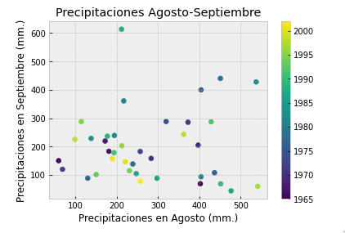
Gráficos de dispersão
Vamos tentar o Data Frame de Precipitação
A relação neste caso é fraca
👉
Chuvas Agosto-Setembro
É possível atribuir uma gama de cores aos pontos com o parâmetro c e fig.colorbar
Um intervalo de tamanho também pode ser atribuído com o parâmetro s
Chuvas Setembro (mm)
Chuvas Agosto (mm)

Slide 38
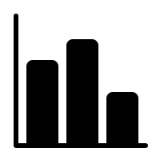
Gráficos de barras
Eles permitem que os valores de diferentes variáveis ​​categóricas sejam comparados e colocados em perspectiva. Por exemplo, precipitação de acordo com o mês do ano.
Por exemplo, vamos acumular a precipitação para os diferentes meses ao longo dos anos.
precipitacoes_acumuladas = df_chuvas.sum() precipitacoes_acumuladas

Slide 39
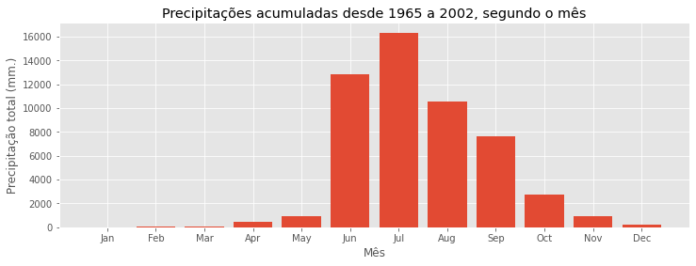
Gráficos de barras Vejamos um exemplo...
fig, ax = plt.subplots(figsize=(8,4)) precipitacoes_acumuladas = df_chuvas.sum() ax.bar(df_chuvas.columns, precipitacoes_acumuladas) ax.set_title('Precipitações acumuladas desde 1965 a 2002, segundo o mês') ax.set_ylabel('Precipitação total (mm.)') ax.set_xlabel('Mês')

Slide 40
Gráficos de barras
Ter em mente
O eixo x representa categorias. A altura de cada barra no eixo y representa o número de itens da categoria correspondente.
Eles são representados graficamente com ax.bar,que recebe como parâmetros:
as etiquetas para o eixo x
a altura da barra para cada etiqueta

Slide 41
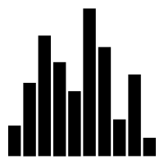
Histograma
A altura de cada barra representa a proporção ou quantidade dos diferentes valores de uma variável numérica.
Requer a classificação dos dados em intervalos de classe.
Eles permitem que você compare a frequência relativa ou absoluta de cada intervalo.
São construídos com ax.hist, que recebe como parâmetro:
A matriz de valores.
bins, que representa número de bins a serem construídos.

Slide 42
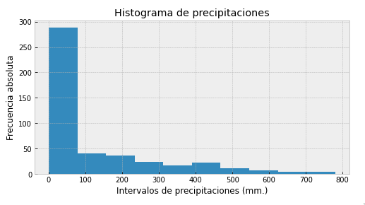
Histograma Vejamos um exemplo...
Vamos nivelar os valores do Data Frame com o método flatten
df_chuvas.values.flatten()
fig, ax = plt.subplots(figsize=(8, 4)) ax.hist(df_chuvas.values.flatten(), bins=10) ax.set_title('Histograma de precipitações') ax.set_xlabel('Intervalos de precipitações (mm.)') ax.set_ylabel('Frequência absoluta')
Histograma de chuvas
Frequência absoluta
👉
Intervalos de chuvas

Slide 43
Histograma Algumas observações...
A forma do histograma depende do número de intervalos de classe que passamos para o parâmetro bins.
No exemplo, a frequência absoluta dos intervalos foi plotada.
Você também pode representar a frequência relativa de cada intervalo ou a porcentagem em relação ao total.

Slide 44
Enriquecendo as visualizações

Slide 45

Múltiplos elementos
Às vezes, precisamos destacar certas características dos dados.
Por exemplo, e se quiséssemos destacar o ponto máximo em uma série temporal?
Podemos carregar o objeto ax com vários elementos para que ele os exiba todos juntos?

Slide 46
Múltiplos elementos Vejamos um exemplo...
Vamos comparar a precipitação de janeiro e fevereiro no mesmo objeto ax
Com uma agregação, calculamos o máximo de cada
fig, ax = plt.subplots(figsize=(12, 3)) ax.plot(df_chuvas.index, df_chuvas['Jan'], label='Precipitações de janeiro') ax.plot(df_chuvas.index, df_chuvas['Feb'], label='Precipitações de fevereiro', cor = 'C1')
máximo_janeiro = df_chuvas['Jan'].max() máximo_fevereiro = df_chuvas['Feb'].max()

Slide 47
Múltiplos elementos Vejamos um exemplo...
3. O método axhline permite representar graficamente linhas horizontais. Vamos usar isso para destacar os máximos de cada série temporal.
ax.axhline(máximo_janeiro, cor='red', linestyle='--', alpha=0.5, linewidth=3, label='Máxima de janeiro') ax.axhline(máximo_fevereiro, cor='red', linestyle=':', alpha=0.5, linewidth=3, label='Máxima de fevereiro')
As linhas verticais também podem ser representadas graficamente com o método axvline
😎

Slide 48
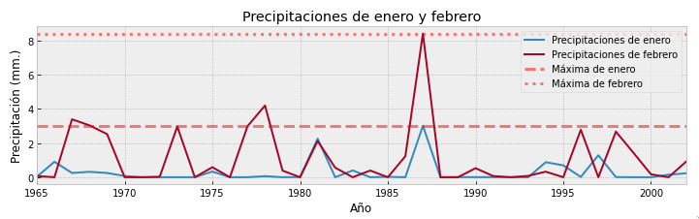
Múltiplos elementos Vejamos um exemplo:
ax.set_xlabel('Ano') ax.set_ylabel('Precipitação (mm.)') ax.set_title('Precipitações de janeiro e fevereiro') ax.set_xlim(df_chuvas.index[0], df_chuvas.index[-1]) ax.legend()
4. As etiquetas
👉
Chuvas de janeiro a fevereiro
Chuvas de janeiro
Chuvas de fevereiro
Máxima de janeiro
Máxima de fevereiro
Chuvas em (mm.)
👉
Ano

Slide 49
Para lembrar
⚠️
Para ter em mente
A inclusão de muitos elementos pode dificultar a leitura e a compreensão da figura. Tenha cuidado para não sobrecarregá-la 😉

Slide 50

PERGUNTAS?

Slide 51


O que você achou da aula?
Deixe sua opinião!
Acesse a plataforma
Vá na aula do dia
Clique em Avaliar
Seu feedback vale pontos para o Top 10!! 😎
Notes:
Enlazar video correspondiente

Slide 52
MUITO OBRIGADO(A)!
Resumo do que foi visto na aula hoje:
Visualizações em Python: Matplotlib e Seaborn.

Slide 53
#DEMOCRATIZANDOAEDUCAÇÃO

